Slide 1
Propuesta de Proyecto “GRS”
Por:
Ángel Coñuenao
Ignacio Ibañez
Carlos Valdés

Slide 2
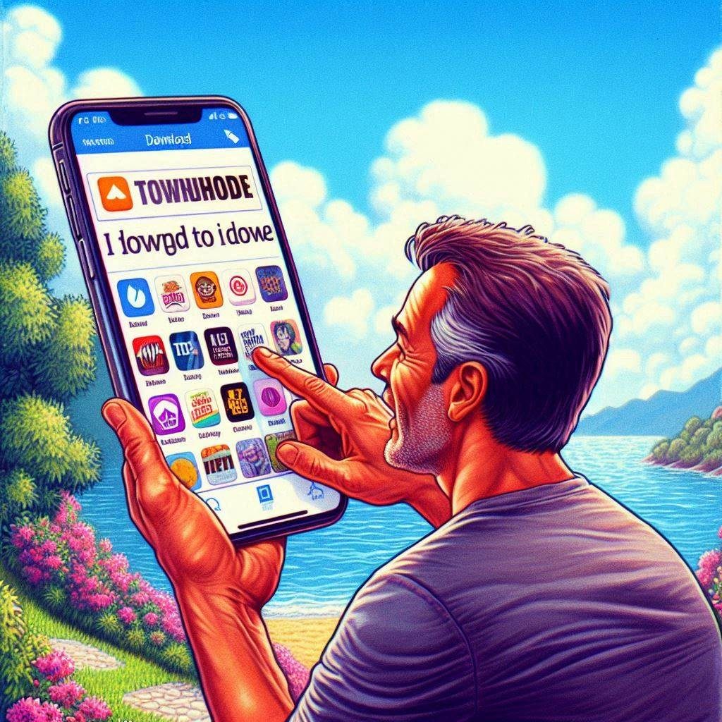
¿Problemas? ¿Nuestro enfoque?
En la actualidad hay una cantidad grande de apps las cuales te pueden crear una rutina y cada una de ellas se enfoca para distintos sectores del ambiente diario como ejercicio, tareas, hobby, etc

Slide 3
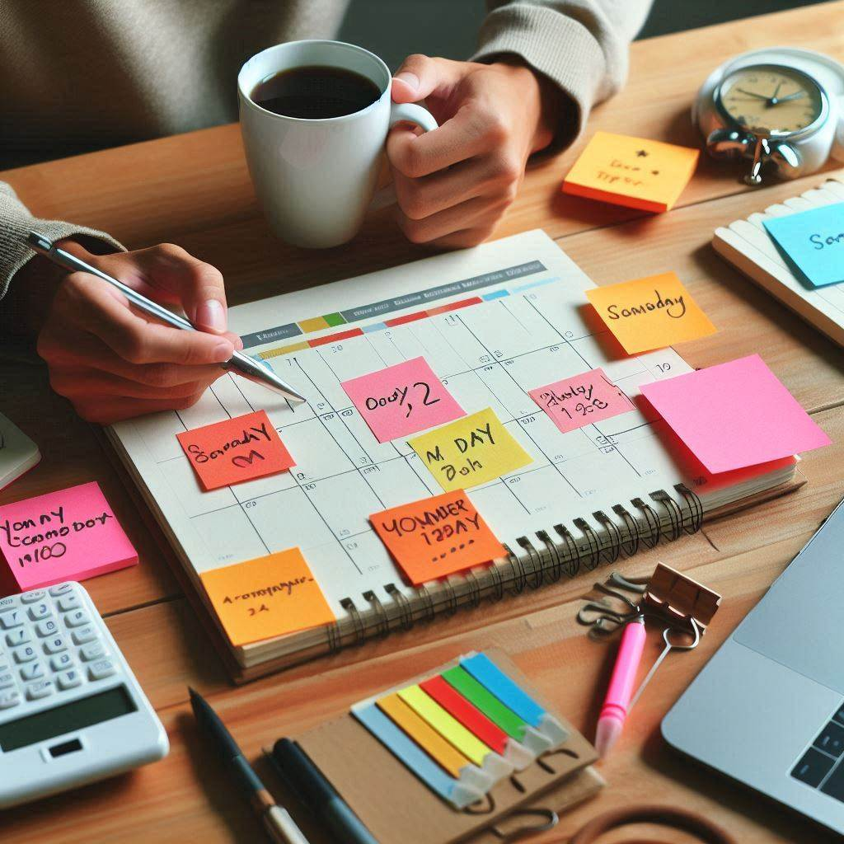

¿que solución entregamos?

Slide 4
¿Cómo lo haremos?
Objetivos ->
(Estructura)
Crear una interfaz de usuario intuitiva y accesible que pueda facilitar la navegación y la interacción.
Poder Optimizar la experiencia de los usuarios para hacer la creación de los perfiles y también la creación de rutinas sea rápida y más cómoda.
Los usuarios recibirán notificaciones 15-20 minutos antes del inicio de cada actividad, facilitando la preparación y recordando sus compromisos.
Al finalizar la semana, se generará un resumen con estadísticas sobre el cumplimiento de las actividades planificadas.

Slide 5

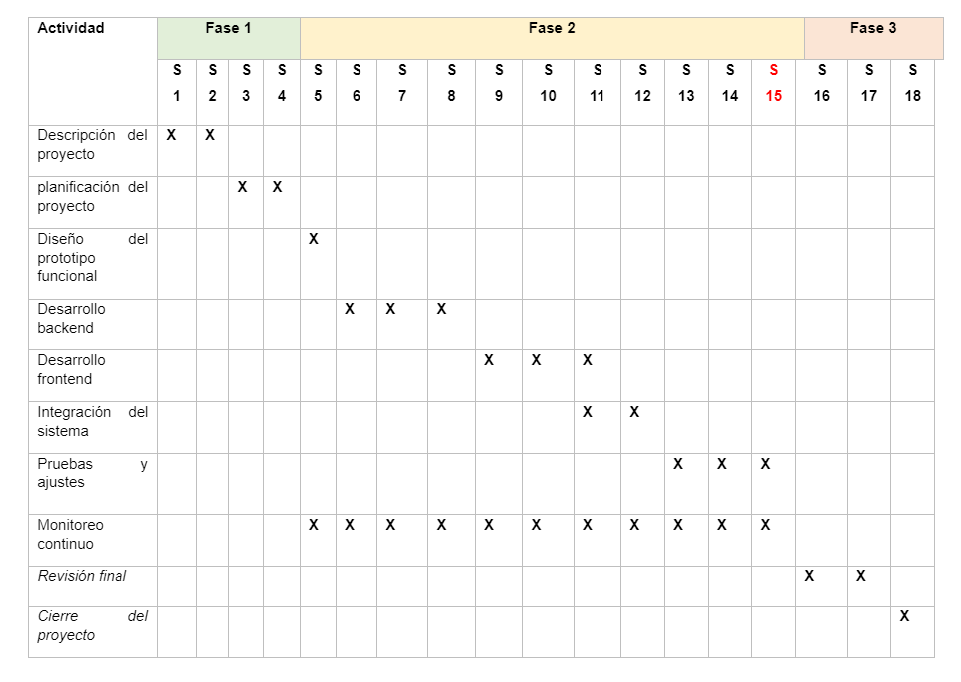
¿Como lo desarrollaremos?
Recursos
Herramientas de diseño (Figma - canvas)
Firebase o internal storage.
Staruml.
Documentación y tutoriales (ionic, angular bootstrap).
Editor de Código (visual studio).
Herramientas de pruebas (selenium).
Trello (para gestionar de mejor manera las actividades).
Metodologia Agil.

Slide 6

“Organiza tu semana, simplifica tu vida”

